Slide 1

(Oktober 2012) INSIDE
The Cambridge Condominium
Pesan dari GM,
Resident yang Terhormat,
Mohon dukungan serius dalam mematuhi Batasan Penggunaan Lobby Lift & Corridor di masing-masing lantai unitnya, hal tersebut telah kami sosialisasikan selama 2 bulan melalui Resident info TV Channel dan telah kami kirimkan juga Surat Edarannya.
Kami yakin, seluruh Resident akan mematuhinya karena hal ini merupakan wujud kepedulian seluruh Resident dalam menjaga ketertiban dan keindahan bagian/area bersama Condominium demi untuk kenyamanan bersama.
Untuk terus meningkatkan & menyempurnakan PELAYANAN, sampaikan setiap masukan, keluhan atau hal-hal yang ingin ditanyakan, HANYA KEPADA Condominium Management, karena kami berkomitment untuk memberikan LAYANAN TERBAIK.
Salam,
Teddy Sinaga

Slide 2
(October 2012) INSIDE
The Cambridge Condominium
GM Message,
Dear Resident,
Your serious support in complying with the use of Lobby & Corridor of each lobby unit, is highly appreciated. We have socialized this issue by viewing it through the Resident Info TV Channel for the whole last 2 months and soon we will send you in Written Letter.
We have no doubt that all the Resident will respect the House Rules and show the full concern of creating and keeping the convenience living for all the Resident, by not placing things in the wrong area.
Our Commitment is giving the consistent & best service for the Resident therefore, please communicate your ideas, complaints & questions only to the Management of Cambridge Condominium.
Regards,
Teddy Sinaga

Slide 3

(Oktober 2012) INSIDE
The Cambridge Condominium
Info INSIDE / News of INSIDE
Untuk info INSIDE yang di tampilkan di Resident Info TV Channel pada bulan-bulan sebelumnya, dapat dilihat kembali di www.cambridge.co.id
Terutama bagi Resident baru, diwajibkan untuk membaca dan memahaminya serta mensosialisasikan kepada seluruh keluarga dan pekerja-pekerjanya.
Please visit our website at : www.cambridge.co.id
To update previous and current events, You are required to pass on every detail of Information to your family members as well as to your private workers (i.e maids, drivers etc).
Your COOPERATION on this matter is highly appreciated.
For Family for Life ..……………
.……………

Slide 4


.……………
LARANGAN/PROHIBITION
Jangan Pinjamkan
KARTU AKSES PRIBADI anda Kepada ORANG LAIN.
Do not Lend
Your Personal Access Card
To others.

Slide 5

.……………
LARANGAN/PROHIBITION
Kami masih melihat beberapa
Kartu Akses RESIDENT yang
DIPINJAMKAN kepada pihak lain
Hal tersebut SANGAT DILARANG, konsekuensinya adalah Kartu Akses akan di Non-aktifkan.
It is STRICTLY PROHIBITED to lend your Personal Access Card to others. Misused of such will end up to the deactivation of your Personal Access Card.

Slide 6



.……………
DRIVER, PEMBANTU, BABY SITTER
Setiap Karyawan/Pekerja Baru Resident WAJIB LAPOR
kepada Condominium Management, untuk:
Akurasi Data, Kontrol & Pengamanan Pekerja
Menjelaskan Ketentuan & Peraturan Condominium.
Pembuatan ID Card yang Wajib di Pakai saat keluar dari Unit dan berada di area Condominium.
Dikenali oleh team Management.
Khusus Pekerja Resident yang Keluar/Dikeluarkanpun
WAJIB juga DILAPORKAN kepada Management.
Mohon dukungannya demi kebaikan & Keamanan
bersama.

Slide 7


BATASAN
.……………
BATASAN TANAMAN DI BALKON
Dilarang menanam tanaman Keras (Kecuali dalam bentuk BONSAI, Tinggi & Lebar pohon Max 1 mtr.
Dilarang menanam tanaman Buah-buahan.
Dilarang meletakan POT besar & berat, bahaya bagi kaca dan lantai beton.
Panggil KAMI jika menemukan HAMA & SERANGGA tanaman sekecil apapun.
Hama & Serangga dapat berkembang biak & berpindah ke unit lain dan pasti mengganggu.
Segera keluarkan tanaman yang tidak memenuhi BATASAN tersebut diatas

Slide 8
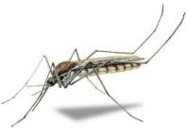
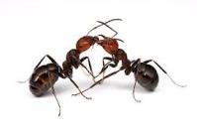
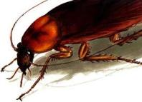

BATASAN
.……………
GANGGUAN SERANGGA LAIN
JIKA Penghuni membutuhkan BANTUAN kami untuk mengusir dan membunuh JENIS SERANGGA LAIN didalam Unit (Misal: Nyamuk, Semut, Kecoa, Agas-agas, Cicak, Lalat, Kumbang kayu) harap segera menghubungi Tenant Relations.
Hama & Serangga dapat berkembang biak & berpindah ke unit lain serta pasti mengganggu kita semua jika di biarkan.
Segera laporkan untuk Pencegahan lebih DINI.
Terima kasih.

Slide 9



Ketentuan Batasan Parkir Management sedang membuat System Pembatasan Parkir COMPUTERIZED, yang akan diberlakukan DALAM WAKTU DEKAT. Bagi Resident yang Parkir mobilnya melebihi batas yang telah ditentukan, mohon untuk segera MENCARI ALTERNATIF. Condominium Management
RESIDENT - INFO

Slide 10
.……………
KETENTUAN
PENYALAHGUNAAN LOBBY & CORRIDOR MASIH TERJADI
Mohon dukungan Resident untuk:
Tidak meletakan barang-barang pribadi di luar pintu Unit / di sepanjang Corridor, yang tentunya akan mengganggu kenyamanan Resident lain dan mengganggu ESTETIKA Lobby Lift.
Sepatu, Sandal, Rak Sepatu, Sepeda, Payung, Sapu, Lap Pel, Sampah dll, WAJIB diletakan di dalam Unit masing-masing.

Slide 11
.……………
KETENTUAN
Hal ini TERUS kami ingatkan demi untuk menjaga
Kebersihan, Keindahan, Keteraturan dan Kenyamanan bagi seluruh Resident.
Jika Ditegur atau Disurati, MOHON JANGAN MARAH, TERSINGGUNG, ATAU MENOLAK.
Mohon untuk dipatuhi sesuai ketentuan.

Slide 12
.……………
REGULATIONS
IMPROPER USE OF IN-BETWEEN UNIT RESIDENTS CORRIDORS
Please Pay Attention to, as Follows:
Personal household belongings/objects (i.e. bicycles, shoe racks/cases, sandals/slippers, umbrella holders, unnecessary decorations which can create imbalance to the place thereof, etc). And that could create disturbance to/in between units; residents, must be kept in each of Residents. Unit, Respectively.
This REMINDER, re: cleanliness, tidiness, orderliness, and tactfulness is for the COMMON GOOD.

Slide 13
.……………
REGULATIONS
Request for understanding and cooperation among Residents/Tenants regarding this matter.
Please do not be UPSET, Disappointed or Defensive if you were be given Notice of Advise or being WARNED BY YOUR DISOBEDIENCE.
Please be GUIDED Accordingly.

Slide 14
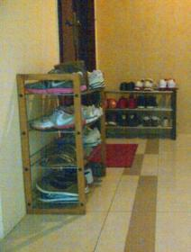
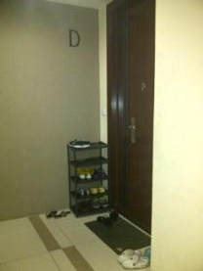

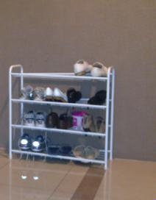
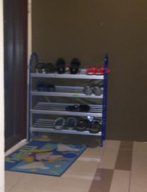
.……………
KETENTUAN
(Photo ini hanya sebagai contoh)

Slide 15
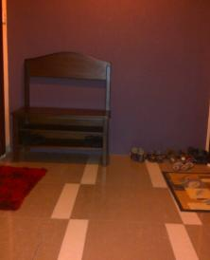
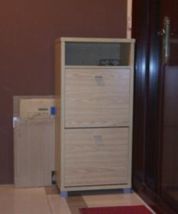
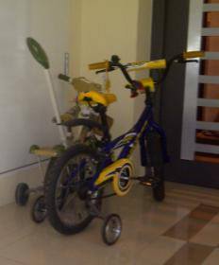
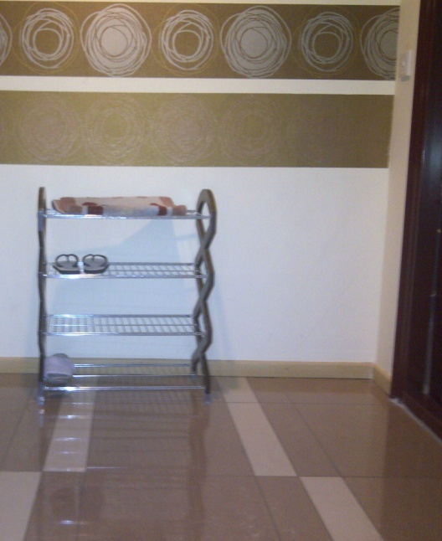
.……………
KETENTUAN
(Photo ini hanya sebagai contoh)

Slide 16
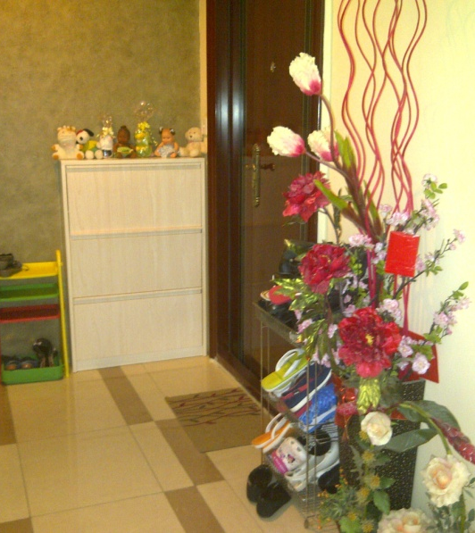
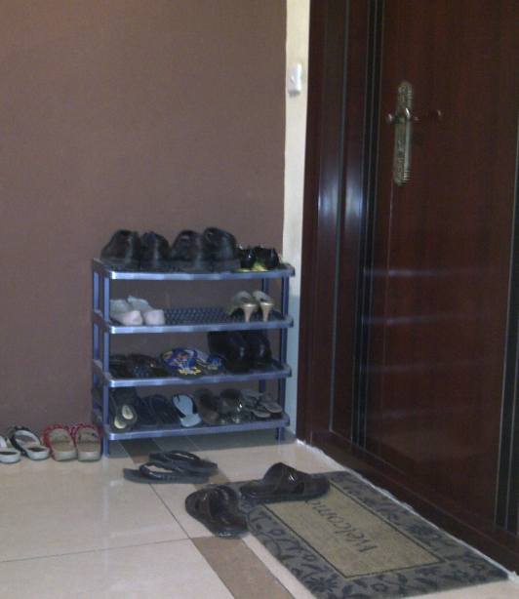
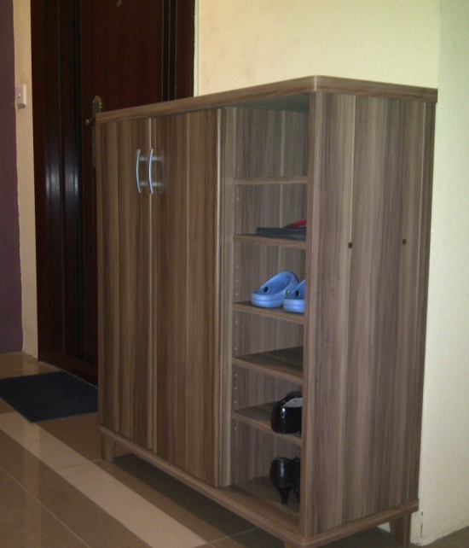
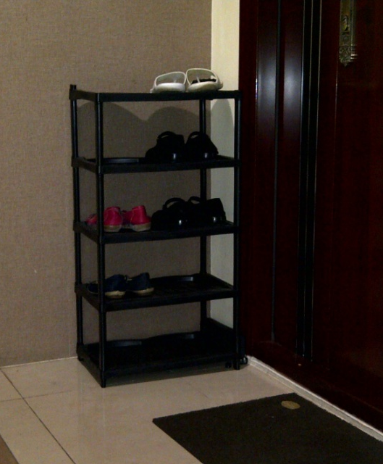
.……………
KETENTUAN
(Photo ini hanya sebagai contoh)

Slide 17
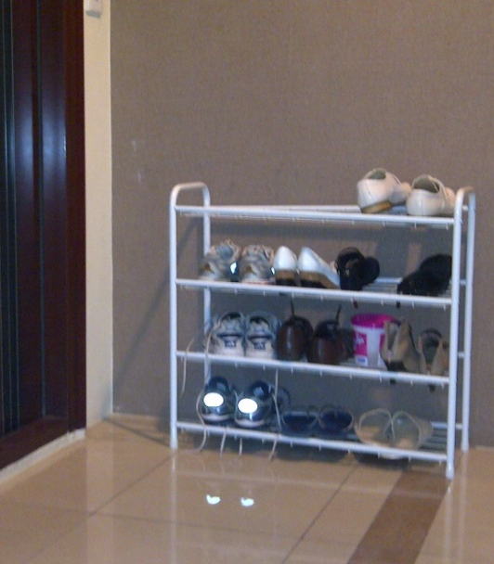
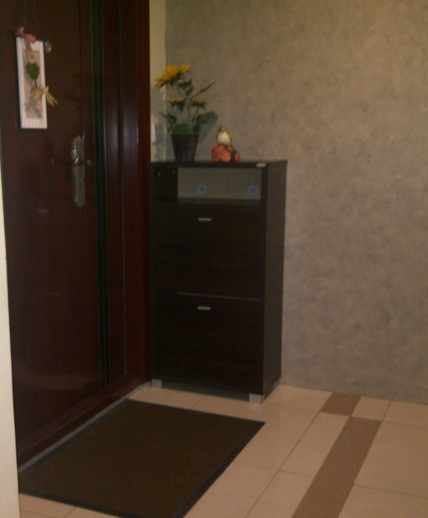
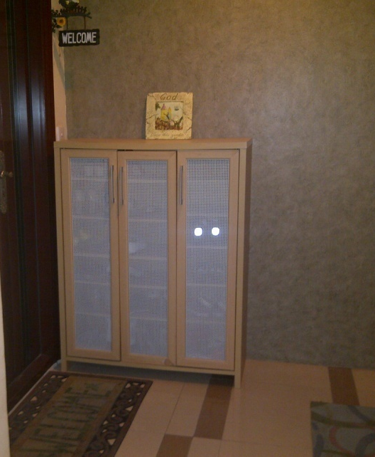
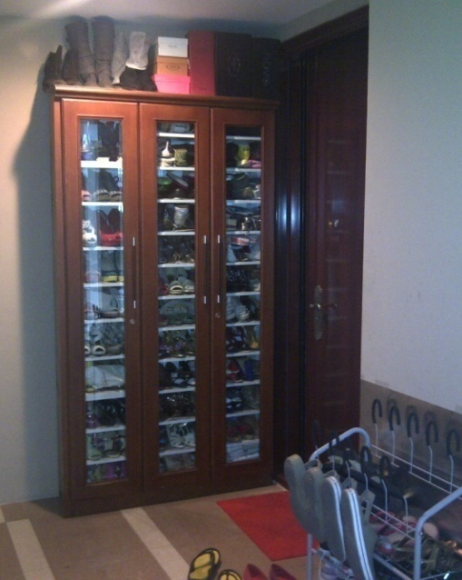
.……………
KETENTUAN
(Photo ini hanya sebagai contoh)

Slide 18
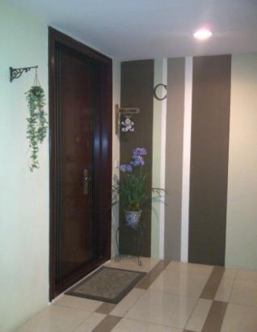
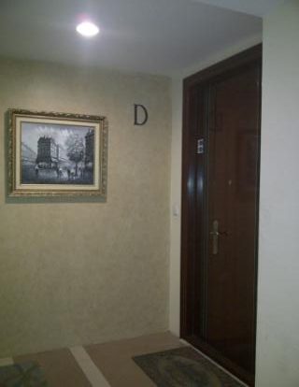
.……………
KETENTUAN
(Photo ini hanya sebagai contoh)

Slide 19
.……………
KETENTUAN
Tampilan Gedung dan
Gangguan Pandangan sesama Resident
Sesuai Peraturan Kepenghunian, kami himbau kembali kepada seluruh Resident agar mengingatkan Karyawan / Pekerjanya untuk:
Tidak Menjemur apapun di
Railing Kaca & di Area Balkon.
Jika Ditegur atau Disurati, MOHON JANGAN TERSINGGUNG.
.

Slide 20
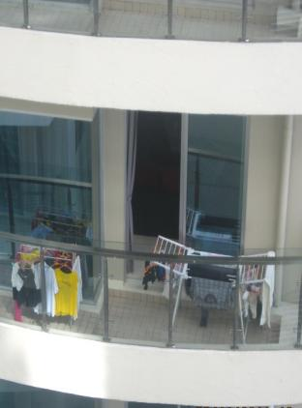
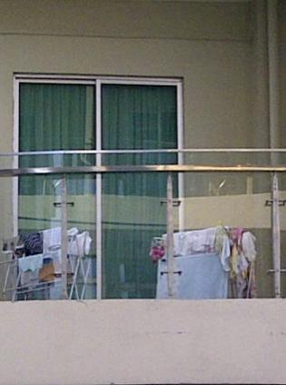
.……………
KETENTUAN
(Photo ini hanya sebagai contoh)
.

Slide 21
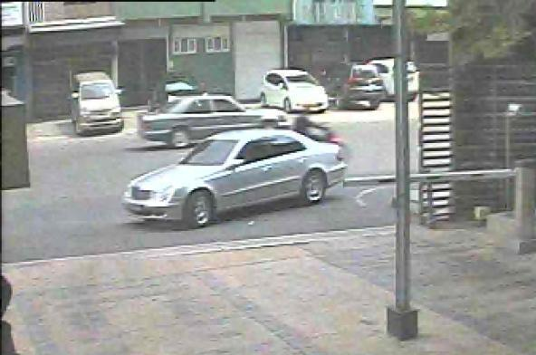
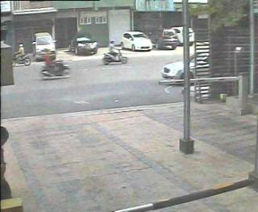
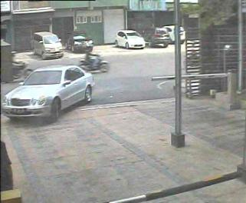
.……………
PERINGATAN
SANGAT BERBAHAYA BAGI ANDA & ORANG LAIN
DILARANG MASUK GERBANG UTAMA CONDOMINIUM
dari jalur keluar Mall (Cambridge City Square)
-----Melawan Arah Melanggar Aturan Lalulintas-----
.

Slide 22
.……………
REMINDER TO INTOLERABLE BEHAVIOR
VERY RISKY & DANGEROUS ATTEMPTS
For yourself, your family and to the others
Please be advised NOT TO TAKE SHORTCUTS lanes from Cambridge City Square Mall to Cambridge Condominium Entry/Exit Lanes.
This is AGAINST the Traffic Rules & can cause CAR ACCIDENTS, that would cause loss of lives among us, RESIDENTs, TENANTS, WORKERS as well, due to human carelessness.
Condominium Management strictly advise this
safety measures for the common good
.

Slide 23
LAIN –LAIN ..……………
.……………
Jika ada PERUBAHAN & INFORMASI TAMBAHAN, mengenai INSIDE akan segera kami masukan.
Seluruh Resident di mohon untuk selalu melihat Resident Info TV Channel ini.
Jika ada Keluhan, Masukan atau Ide-ide untuk kebaikan bersama, silahkan menyurati atau menghubungi Tenant Relations, Assistant Manager atau General Manager langsung.
Jika ada hal yang belum jelas atau yang ingin ditanyakan, silahkan bertanya LANGSUNG, karena kami ada 24 JAM.
Condominium Management

